Slide 1
50-летию первого полета человека в космос ПОСВЯЩАЕТСЯ…

Slide 2
Первый отряд космонавтов.
Постановление ЦК КПСС и Совета Министров СССР № 22-10СС
«О медицинском отборе кандидатов в космонавты»
от 5 января 1959 года
Постановление ЦК КПСС и Совета Министров СССР № 569-264
«О подготовке человека к космическим полетам»
от 22 мая 1959 года

Slide 3
Критерии отбора: возраст до 35 лет, рост не более 175 см, вес – до 75 кг, отличное здоровье.

Slide 4
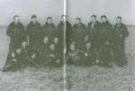
Это были парашютные тренировки,
После тщательного отбора на мандатную комиссию были представлены кандидатуры 29 человек, полностью прошедшие все этапы медицинского обследования и получившие допуск к спецтренировкам

Slide 5
занятия в учебных кабинетах,

Slide 6
упражнения на тренажерах…

Slide 7
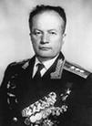
был начальником отряда космонавтов
Николай Петрович
Каманин- Герой Советского
Союза, генерал-полковник,
военный летчик.
С 1960 года занимал
должность помощника Главнокомандующего ВВС
по космосу.
В 1966 – 1971 годы

Slide 8
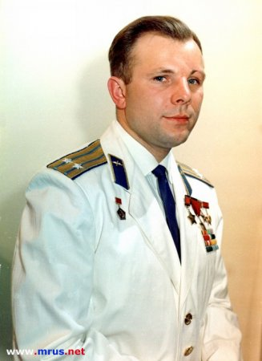
Облетел земной шар за 1 час 48 минут и благополучно вернулся на Землю.
Герой Советского Союза
ГАГАРИН
Юрий Алексеевич.
Летчик-космонавт,
полковник.
Выполнил первый в мире
космический полет
на корабле-спутнике
«Восток».

Slide 9
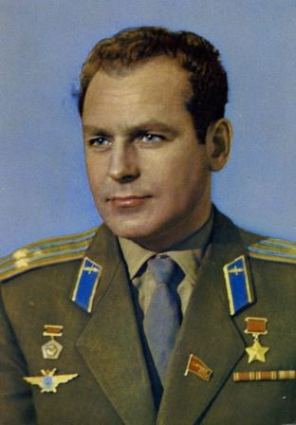
703 143 км. Полет позволил оценить влияние невесомости на человеческий организм и его работоспособность в течение суток в космосе.
Герой Советского Союза
ТИТОВ
Герман Степанович.
Летчик-космонавт СССР,
генерал-лейтенант авиации,
кандидат военных наук.
Был дублером Ю. А. Гагарина.
6-7 августа 1961 года на
Корабле-спутнике «Восток-2»
Совершил многовитковый полет:
за 25 часов 11 минут совершил расстояние

Slide 10
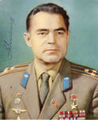
Это был первый в истории групповой многосуточный полет одновременно с полетом корабля «Восток-4».
Дважды Герой
Советского Союза
НИКОЛАЕВ
Андриян Григорьевич.
Летчик-космонавт СССР,
генерал-майор авиации,
кандидат технических наук.
Первый полет в космос
совершил 11-15 августа
1961г.на космическом корабле«Восток-3»

Slide 11
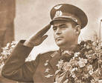
А.Г.Николаев
Второй полет Николаевым А.Г. совершен 1-19 июня 1970г. В качестве командира корабля «Союз-9» совместно с Севастьяновым В.И.
Это был самый
длительный полет
Корабля типа
«Союз»

Slide 12
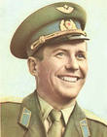
П.Р. Попович
Дважды Герой Советского Союза Попович Павел Романович.
Летчик-космонавт СССР,
генерал-майор авиации,
кандидат технических наук.
Первый полет совершил
12-15 августа1961года
на космическом
корабле «Восток-4».

Slide 13
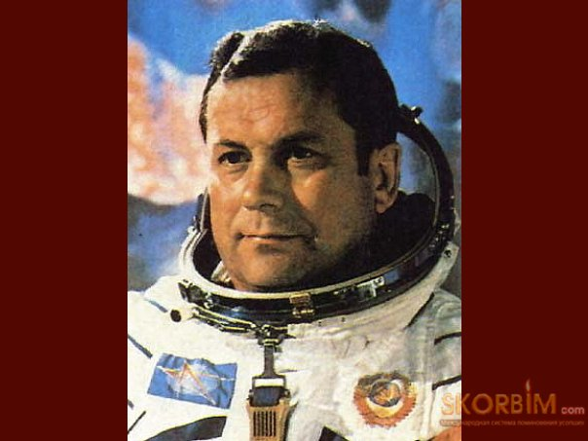
На борту проводились эксперименты и наблюдения, имеющие большое значение для науки, техники и народного хозяйства.
Второй полет в космос Попович совершил 3-19 июля 1974 года совместно с Артюхиным Ю.П. в качестве командира экипажа
на космическом корабле «Союз-14»
и орбитальной станции
«Салют-3».

Slide 14
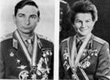
Дважды Герой Советского Союза Быковский Валерий Федорович.
Летчик-космонавт СССР,
полковник авиации,
кандидат технических наук.
Первый полет совершил14-19 июня
1963 года на корабле «Восток-5».
Полет проходил совместно с полетом
корабля
«Восток-6»,
пилотируемого
Терешковой В.В.

Slide 15
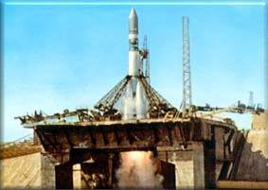
Подготовка космического корабля полету
Второй полет в космос Быковский совершил 15-23 сентября 1976 года в качестве командира
космического
корабля
«Союз-22»
совместно
с Аксеновым В.В.

Slide 16
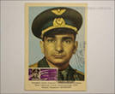
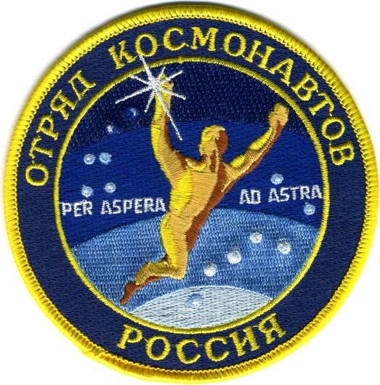
В.Ф.Быковский
Третий полет в космос
совершен Валерием
Федоровичем
с 26 августа по
3 сентября 1978 года
в качестве командира
международного
экипажа
совместно с космонавтом-исследователем
ГДР Йеном Зигмундом на корабле
«Союз-31».

Slide 17
Герой Советского Союза Терешкова Валентина Владимировна. Летчик-космонавт СССР, полковник, кандидат технических наук

Slide 18
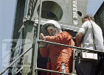
В.В.Терешкова перед стартом
Первая в мире женщина-космонавт. Совершила космический полет 16-19 июня 1963 года на космическом корабле «Восток-6».
В ходе полета был проведен большой объем медико-биологических исследований , отработка и совершенствование систем пилотируемых космических кораблей в условиях совместного полета.

Slide 19
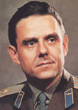
Это был первый в мире полет космического корабля из трех человек. Отработана мягкая посадка корабля на Землю.
Дважды Герой Советского Союза КОМАРОВ Владимир Михайлович.
Летчик-космонавт СССР, полковник.
Первый полет совершил 12-13 октября
1964 года совместно с
Феоктистовым К.П. и
Егоровым Б.Б. в
качестве командира
многоместного
космического корабля
«Восход».

Slide 20
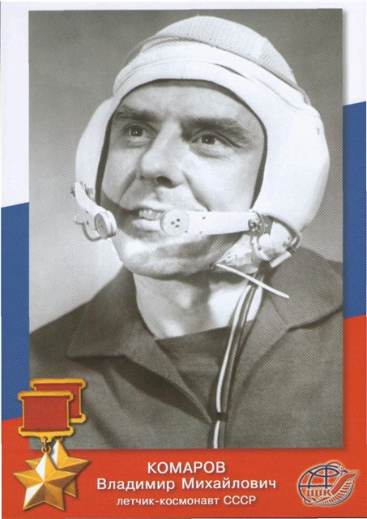
что привело к гибели космонавта
Второй полет В.М.Комаров совершил 23-24 апреля 1967 года на космическом корабле «Союз-1», выполнив запланированную программу.
При возвращении
на Землю из-за
нерасчетной работы
парашютной системы
корабль снижался с
большой скоростью,

Slide 21
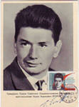
Члены экипажа «Восход» 12-13 октября 1964г.
Герой Советского Союза
Феоктистов Константин
Петрович.
Летчик-космонавт СССР,
доктор технических наук,
профессор.
Герой Советского Союза
Егоров Борис Борисович.
Летчик-космонавт СССР,
доктор медицинских наук.

Slide 22
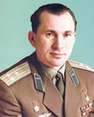
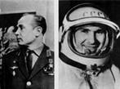
Экипаж «Восхода-2» 1965г.
Герой Советского Союза
Беляев Павел Иванович.
Летчик-космонавт СССР,
полковник. Полет в космос
совершил 18-19 марта 1965г.
Совместно с Леоновым А.А.
в качестве командира
космического корабля «Восход-2».

Slide 23
Человек в КОСМОСЕ 18 марта 1965г.!!!

Slide 24
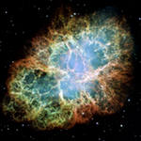
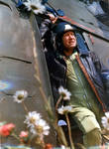
А.А. ЛЕОНОВ
Дважды Герой Советского Союза
ЛЕОНОВ Алексей Архипович.
Летчик-космонавт СССР,
генерал-майор авиации,
кандидат технических наук.
В ходе полета впервые
в истории космонавтики
выполнен
выход космонавта
Леонова А.А.
из кабины космического
корабля в открытый космос.

Slide 25
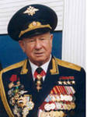
А.А.Леонов подарил нам свой космос. Его волшебные краски можно увидеть в картинах космонавта.
Второй космический полет
Леонов А.А. совершил
15-21 июля 1975г.
в качестве командира
корабля «Союз-19»
совместно с Кубасовым В.Н.
Это был первый совместный
полет советского «Союза» и
американского корабля «Аполлон»

Slide 26
Выход в К звездам космос

Slide 27
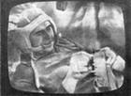
В полете
Дважды Герой Советского Союза
Береговой Георгий Тимофеевич.
Летчик-космонавт СССР, заслуженный летчик-испытатель СССР, генерал-лейтенант авиации, кандидат психологических наук. Космический полет совершил 26-30 октября 1968г. на космическом корабле «Союз-3».

Slide 28
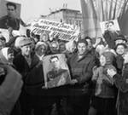
Встреча Г.Т. Берегового
Во время полета осуществлено многократное маневрирование корабля на орбите и его двукратное сближение с беспилотным космическим кораблем «Союз-2».

Slide 29
Слава покорителям КОСМОСА !!!

Slide 30
Такой видел Землю Ю.Гагарин во время полета

